Slide 2
Il disagio socio-economico delle famiglie a livello sub-comunale: un progetto sperimentale a supporto delle policy locali.
G. Carbonetti, A. Cutillo, M. Mazziotta, D. Tronu (Istat)

Slide 3
Il censimento, un’opportunità per gli studi territoriali
Il Censimento è da sempre l’unica occasione di indagine che permette la raccolta e il rilascio di dati ad elevato dettaglio, utili alle analisi territoriali.
Zone Franche Urbane - aree urbane caratterizzate da particolari svantaggi sotto il profilo sociale ed economico (decreti G.U., 2006, 2008).
Aree Urbane Degradate - aree che necessitano di interventi di riqualificazione sociale e culturale (decreto G.U., 2015).
Studio sulle condizioni di sicurezza e sullo stato di degrado delle città e delle loro periferie (Audizione, 2017).

Slide 4
Il censimento, un’opportunità per gli studi territoriali
Cosa hanno in comune gli esempi prima indicati?
Impiegano i dati di censimento per il calcolo di specifici indicatori fino alla sezione di censimento.
Effettuano analisi territoriali a vari livelli sub-comunali.
Offrono una base informativa per i policy maker.
Mostrano forti aspettative dalla realizzazione del censimento permanente e dall’impiego delle fonti amministrative, per la possibilità di:
arricchire la base informativa;
superare la cadenza decennale del rilascio dei dati;
aumentare l’accuratezza dei dati (statistica e geografica).

Slide 5
Il progetto Istat sullo Studio del Disagio delle Famiglie
OBIETTIVI
Valorizzare i dati del censimento permanente della popolazione e delle abitazioni e le informazioni contenute nelle fonti amministrative e nei registri statistici dell’Istat.
Definire un modello di analisi dei fenomeni demografici, sociali ed economici della popolazione residente, a livello sub-comunale:
concentrazioni sul territorio;
dinamiche nel tempo.
Offrire ai policy maker e agli stakeholder un insieme di informazioni (indicatori; mappe) utili per indirizzare al meglio le politiche di intervento sul territorio a sostegno e beneficio delle persone e delle famiglie più svantaggiate.

Slide 6
Il progetto Istat sullo Studio del Disagio delle Famiglie
A fine giugno 2023 l’Istat ha costituito un Gruppo di lavoro che vede la partecipazione di 11 Comuni:
▪ Bologna ▪ Firenze ▪ Gorizia ▪ Messina
▪ Milano ▪ Modena ▪ Palermo ▪ Prato
▪ Roma ▪ Taranto ▪ Verona
Work in progress
Le attività di studio, ricerca e progettazione riguardano:
definizione di «disagio» e caratterizzazione delle sue componenti;
analisi delle fonti e costruzione di indicatori elementari;
calcolo di un indice composito;
determinazione dell'algoritmo di identificazione delle aree critiche;
progettazione della piattaforma di diffusione dei risultati.

Slide 7
Definizione di «Disagio socio-economico»
Tra le diverse proposte avanzate di definizione del “Disagio socio-economico delle famiglie”, quella scelta è la seguente:
“Condizione in cui le famiglie e gli individui sperimentano difficoltà a soddisfare adeguatamente le loro necessità di base a causa della carenza o insufficienza delle risorse e delle opportunità di tipo economico, lavorativo, educativo, sociale e abitativo”.

Slide 8
Componenti del disagio socio-economico
Sono state individuate le seguenti dimensioni di disagio:
Disagio Economico
Disagio Occupazionale
Disagio Educativo
Disagio Abitativo
Gli indicatori devono essere riferiti a famiglie/individui e coerenti con il concetto di ‘‘disagio reale’’ (e non ‘‘esposizione al rischio’’).
Le fonti devono avere le seguenti caratteristiche:
adeguato livello di qualità (accurate);
riferimento ad un intervallo di tempo ben definito (tempestive);
rinnovabili di anno in anno (aggiornabili);
permettere il geo-riferimento alla sezione (geo-codificabili).

Slide 9
Analisi delle fonti
Le proposte di indicatori elementari seguono tre livelli di analisi delle fonti.
1. Il CENSIMENTO della popolazione e delle abitazioni.
2. Le FONTI AMMINISTRATIVE ‘‘agganciate’’ al Censimento: MIM, MUR, INPS, INAIL, Casellario dei pensionati, Catasto immobiliare, ecc. .
3. I REGISTRI TEMATICI dell’Istat: Registro dell’Istruzione, Registro del Lavoro, Registro dei Redditi.

Slide 10
Una prima selezione di indicatori elementari calcolabili
n. | Indicatori | Metodo di calcolo | Dimensione prevalente del fenomeno | Polarità
1 | Incidenza % della popolazione di 67 anni e oltre che vive da sola, senza casa di proprietà | Rapporto % tra la popolazione di 67 anni e oltre che vive da sola senza casa di proprietà (né in case di riposo) sul totale della popolazione di 67 anni e più | Disagio economico (carenza di beni patrimoniali) | Positiva
2 | Incidenza % delle famiglie nelle quali nessun componente è occupato o percettore di pensione | Rapporto % tra le famiglie dove nessun componente è percettore di reddito da lavoro o da pensione sul totale delle famiglie | Disagio economico (carenza di reddito) | Positiva
3 | Incidenza % di famiglie che non vivono in abitazioni di proprietà | Rapporto % tra il numero di famiglie che non vivono in casa di proprietà e il numero totale di famiglie | Disagio economico (carenza di beni patrimoniali) | Positiva
4 | Incidenza % di lavoratori dipendenti di 35- 64 anni con un rapporto di lavoro di tipo "interinale" o "occasionale" | Rapporto % tra gli occupati di 35-64 anni che hanno un rapporto di lavoro dipendente di tipo "interinale" o "occasionale" sul totale degli occupati 35-64 anni | Disagio occupazionale (grave precarietà lavorativa) | Positiva
5 | Tasso di occupazione 35-64 anni | Rapporto % tra le persone 35-64 anni occupate e il totale della popolazione di 35-64 anni | Disagio occupazionale (mancata partecipazione al mercato del lavoro) | Negativa

Slide 11
Una prima selezione di indicatori elementari calcolabili
n. | Indicatori | Metodo di calcolo | Dimensione prevalente del fenomeno | Polarità
6 | Incidenza % della popolazione di età 25-64 anni con al massimo il diploma di scuola secondaria di primo grado | Rapporto % tra la popolazione di età 25-64 anni con al massimo la "licenza di scuola media inferiore" o di "avviamento professionale" e il totale della popolazione di 25-64 anni | Disagio educativo (basso livello di istruzione) | Positiva
7 | Incidenza % di individui 15-29 anni che non lavorano e non sono iscritti a nessun corso regolare di studio | Rapporto % tra gli individui di 15-29 anni che "non lavorano" e "non sono iscritti a nessun corso di studio" e il totale della popolazione di 15-29 anni | Disagio educativo (uscita dai percorsi di istruzione e mancata occupazione) | Positiva
8 | Uscita precoce dal sistema di istruzione | Rapporto % tra le persone di 18-24 anni con al massimo la licenza media e non inserite in un percorso di istruzione e il totale della popolazione 18-24 anni | Disagio educativo (uscita dai percorsi di istruzione) | Positiva
9 | Indice di affollamento | Rapporto fra gli occupanti e i vani delle abitazioni occupate | Disagio abitativo | Positiva

Slide 12
Ulteriori possibili indicatori elementari
Sono allo studio le potenzialità delle informazioni contenute in alcuni Registri Tematici dell’Istat al fine di proporre importanti indicatori elementari sul disagio.
Registro dell’Istruzione
Registro del Lavoro
Registro dei Redditi
Abbandono scolastico
Bassa intensità lavorativa
Carenza di reddito

Slide 13
Prossimi passi
Completamento dell’analisi delle fonti amministrative e dei registri tematici.
Predisposizione della base dati per il calcolo degli indicatori elementari.
Calcolo dell’indice di disagio delle famiglie IDF tramite la metodologia AMPI (Adjusted Mazziotta-Pareto Index).
Analisi territoriali sub-comunali:
sui domini amministrativi;
per individuare le aree «critiche».
Progettazione della piattaforma di diffusione.
Quali sono i risultati attesi?

Slide 14
Alcuni esempi a carattere illustrativo
Fanno riferimento ad uno studio preliminare alla costituzione del GdL.
L’obiettivo è mostrare il possibile esito delle analisi.
Sono stati riportati i valori dell’indice AMPI basato su sette indicatori elementari di disagio.
Le aree critiche non sono il risultato di un algoritmo di aggregazione delle sezioni.
Non è stata fatta una validazione dei risultati.

Slide 15
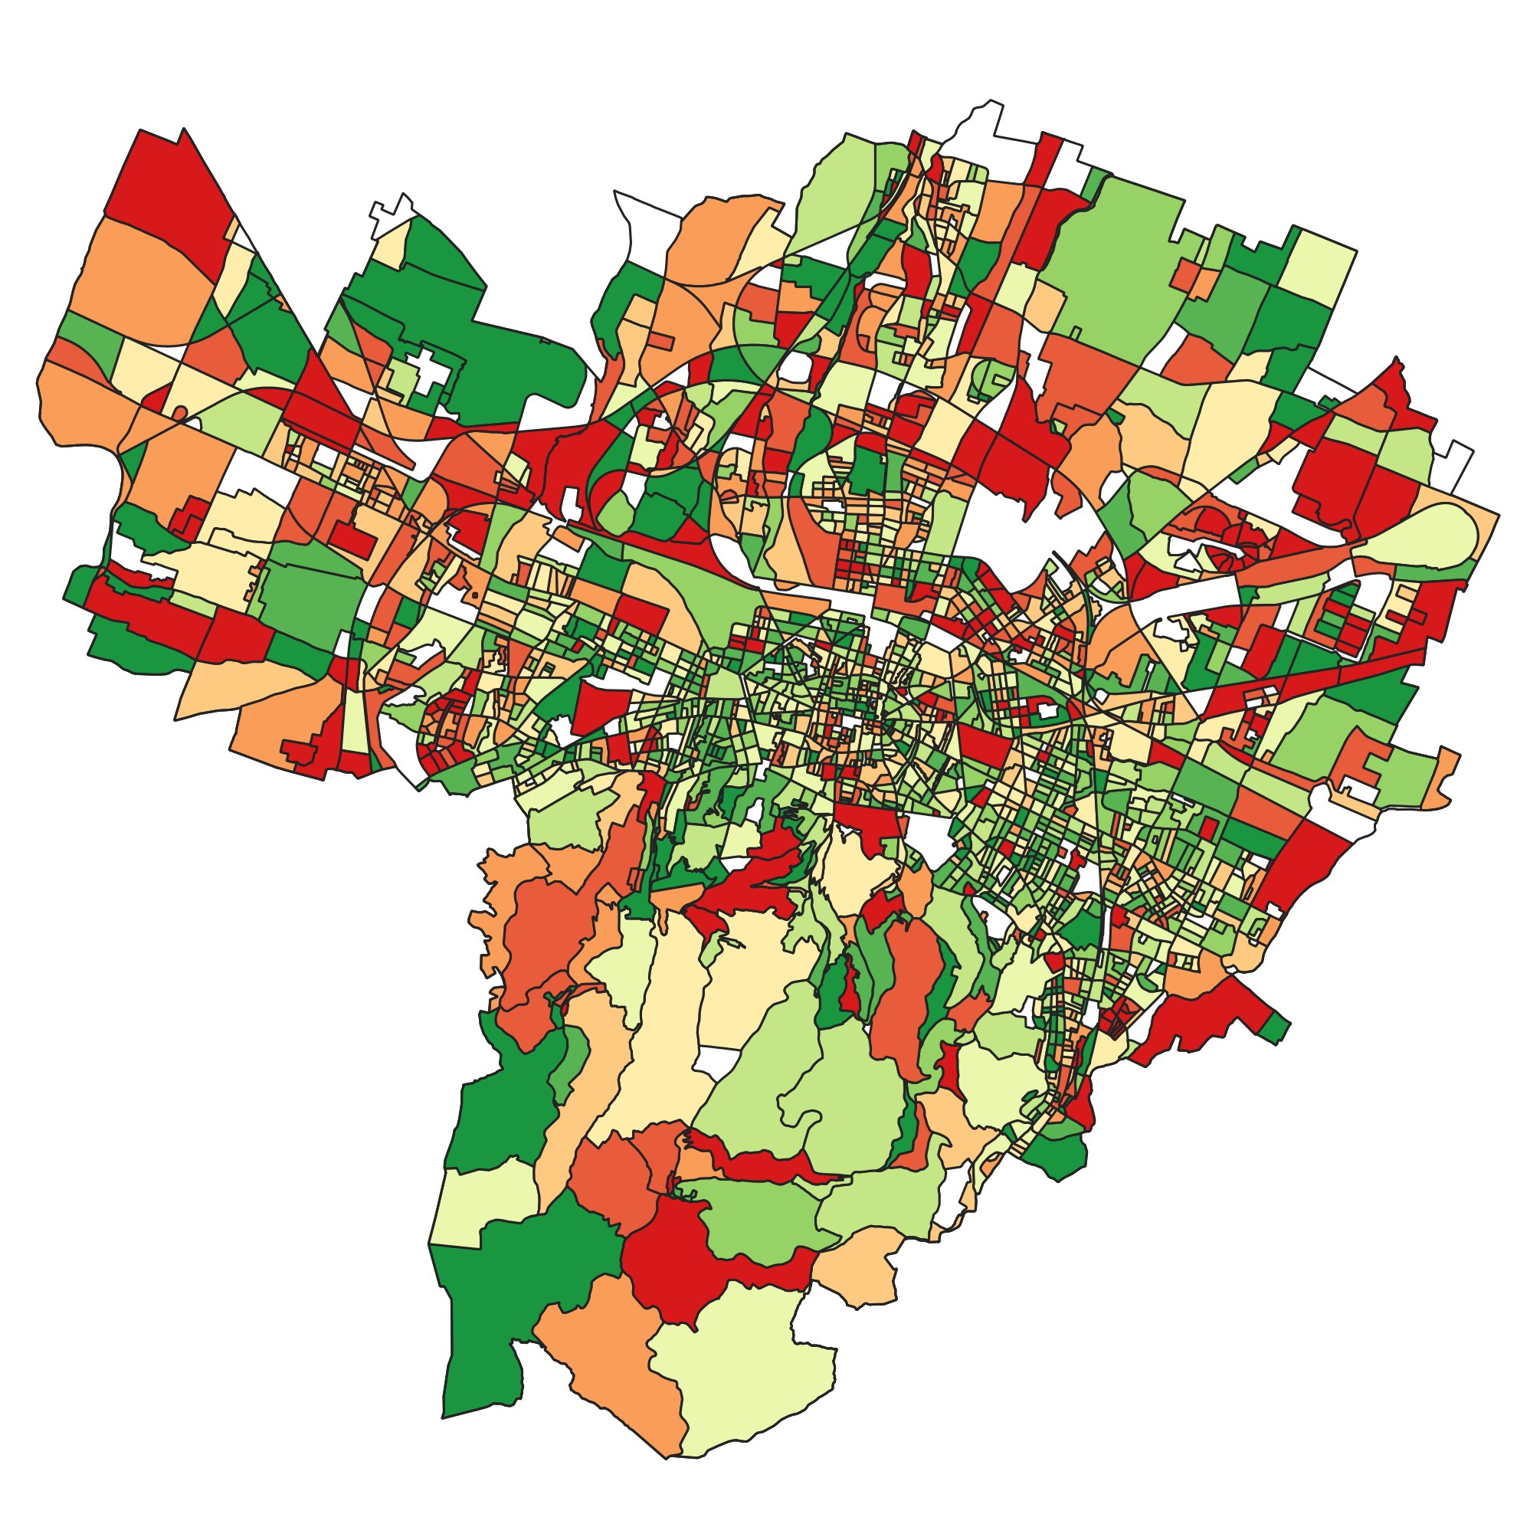
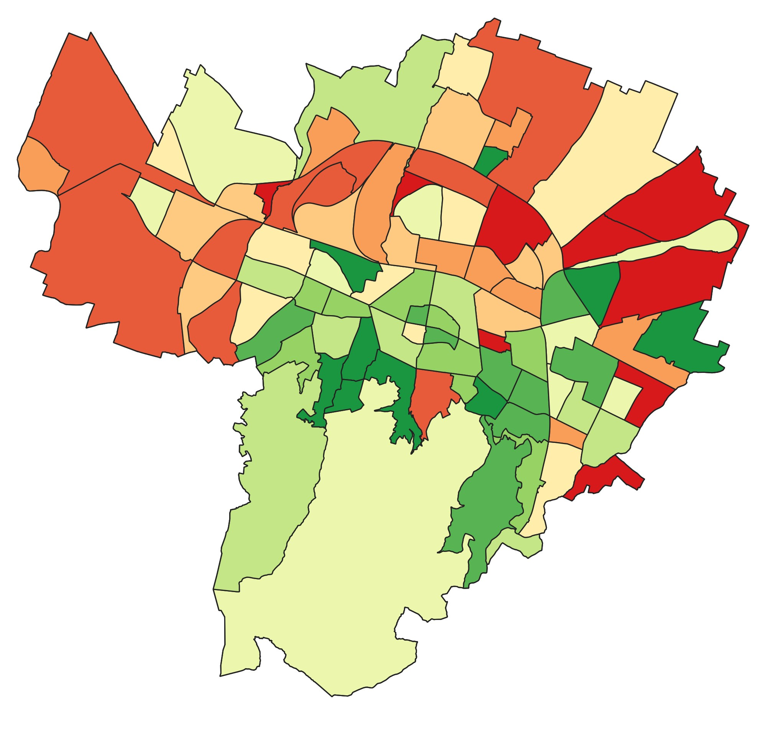
Esempio con alcuni dati sperimentali - Bologna
area critica più ristretta
B
B
A
C
diverse aree critiche e di ridotte estensioni
C
A
area critica confermata
X
aree critiche ‘‘nascoste’’
90 Aree Statistiche
2.070 Sezioni di Censimento (BT2011)

Slide 16
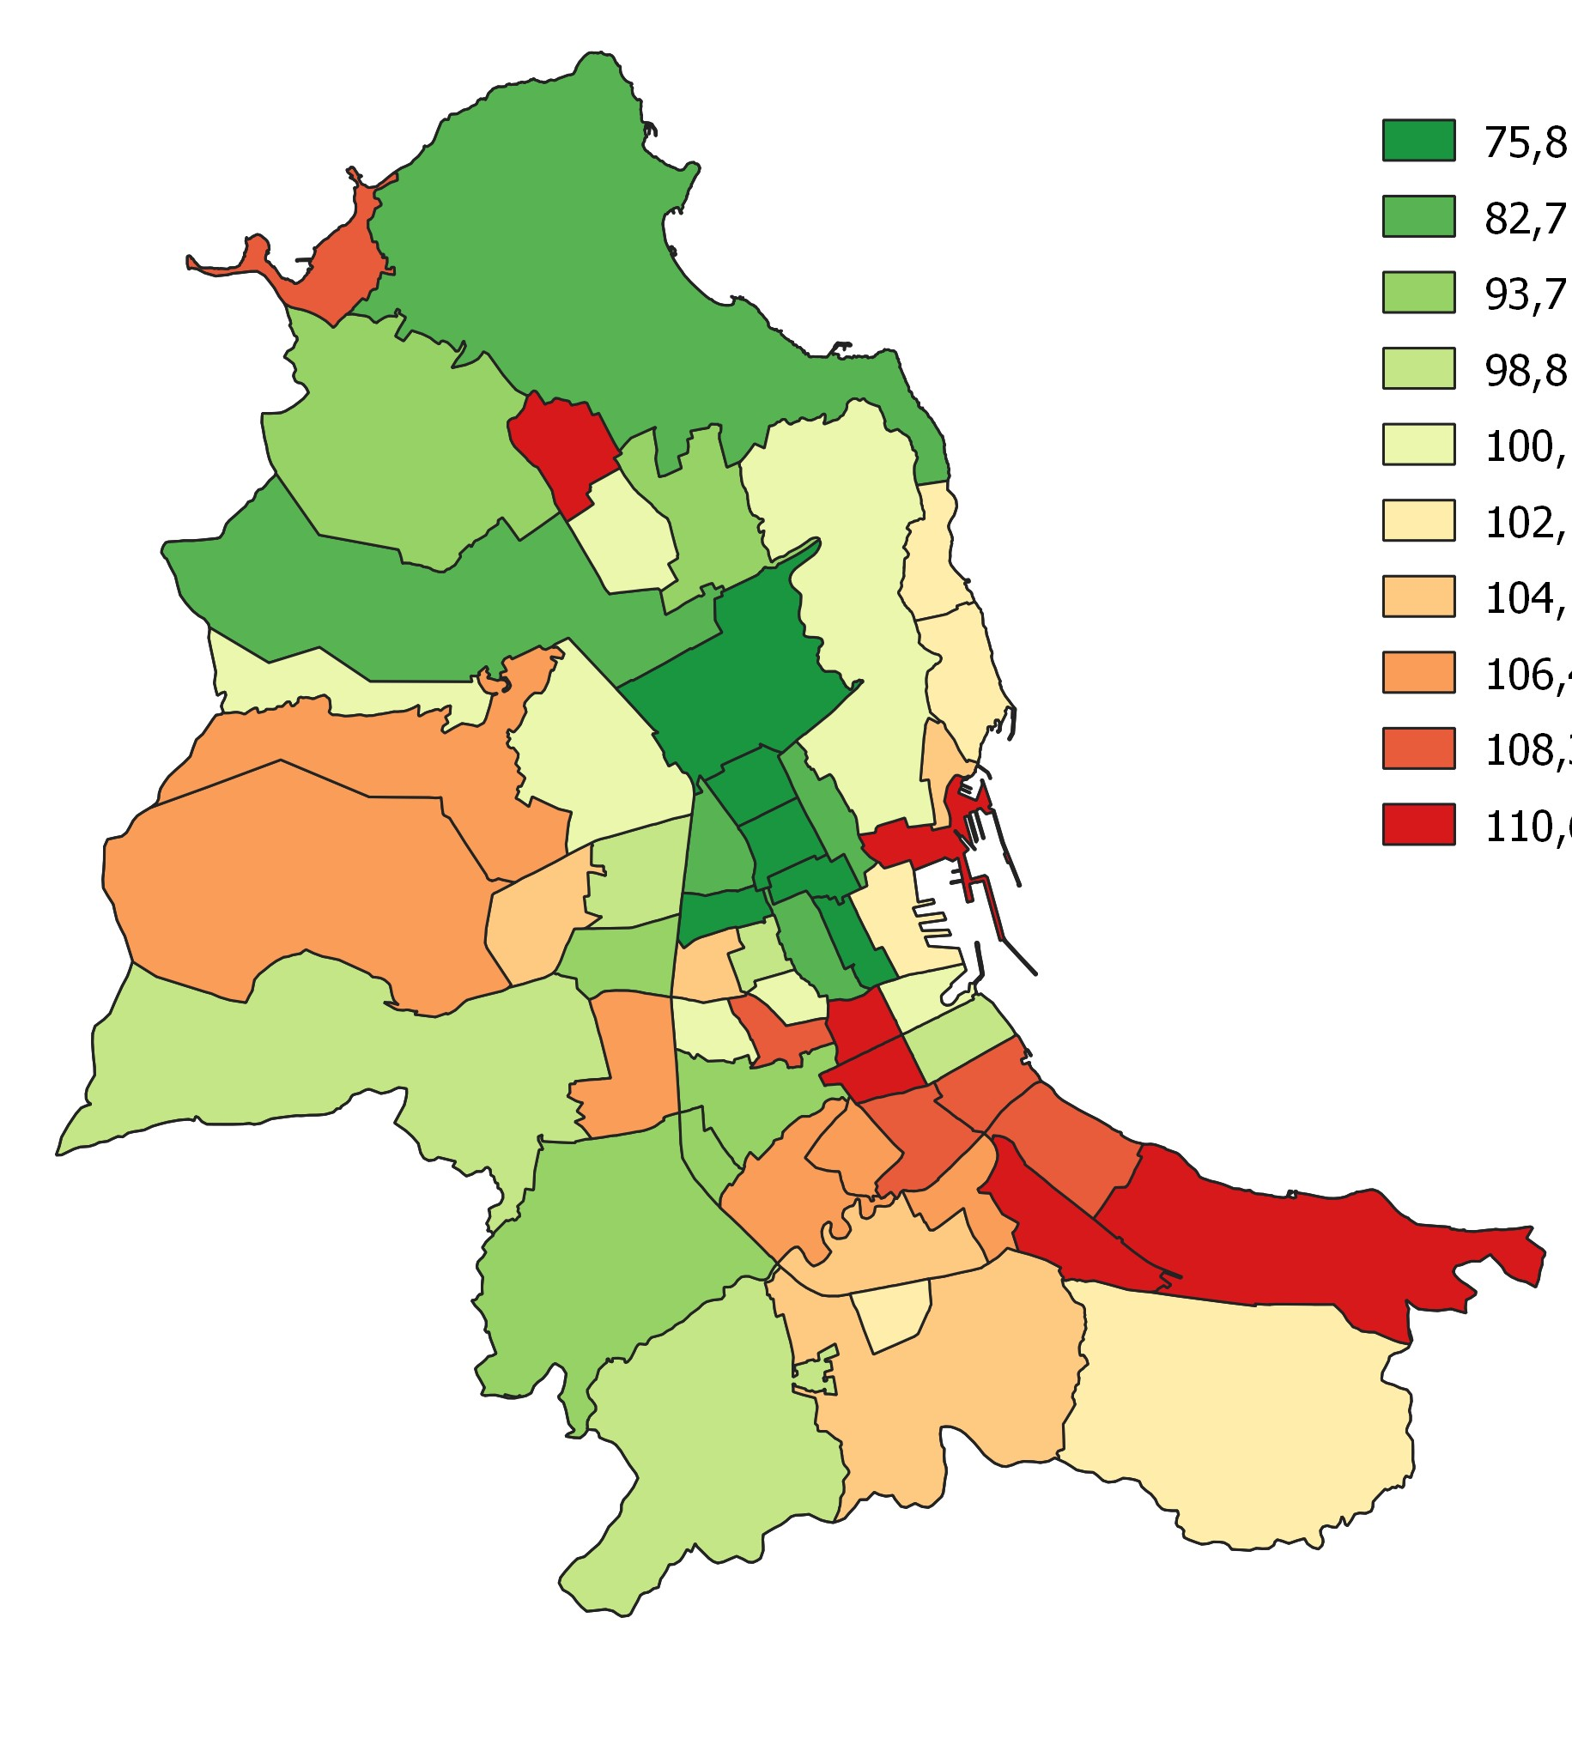
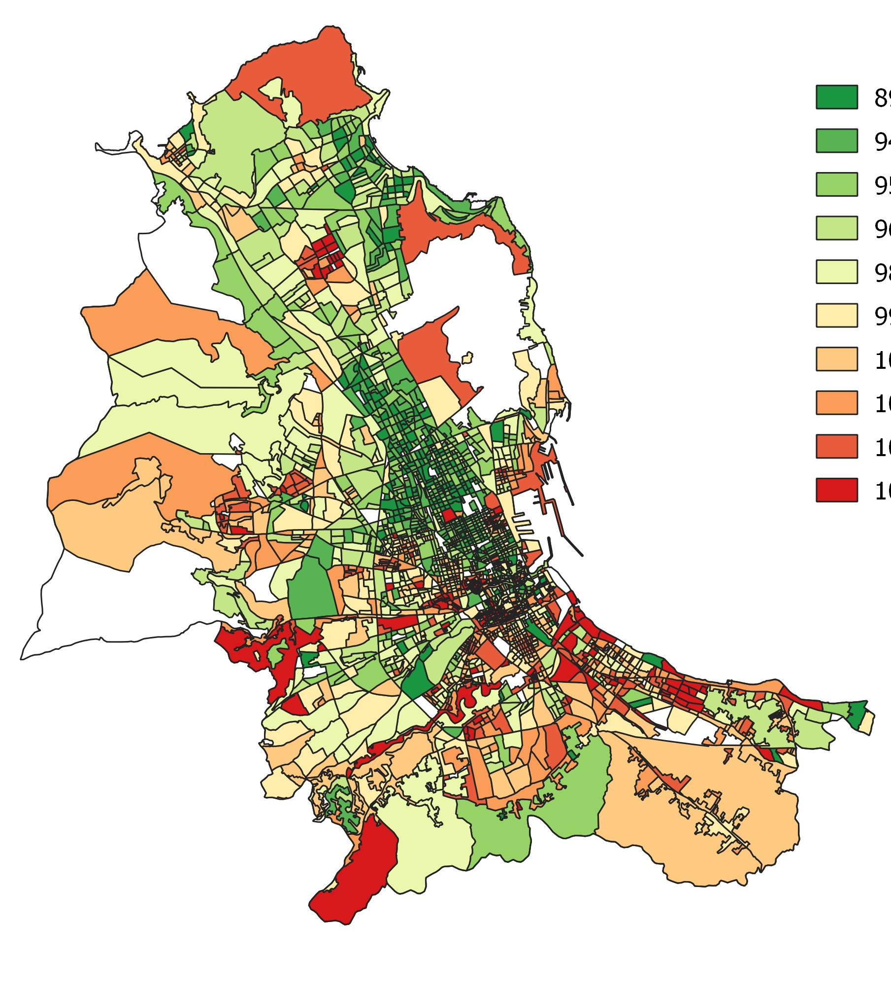
Esempio con alcuni dati sperimentali - Palermo
aree critiche ‘‘nascoste’’
X
diverse aree critiche e di ridotte estensioni
B
A
A
area critica più ristretta
X
B
aree critiche ‘‘nascoste’’
55 Unità di Primo Livello
2.704 Sezioni di Censimento (BT2011)

Slide 17
Collaborazione con i Comuni
L’organizzazione del Gruppo di Lavoro prevede la stretta collaborazione con i Comuni nelle seguenti fasi:
definizione e proposta di indicatori elementari di disagio;
regole e criteri per il disegno delle aree sub-comunali critiche dove si concentrano i maggiori casi di disagio;
validazione dei livelli di criticità misurati sui domini delle ripartizioni amministrative e sulle aree critiche;
analisi del contesto territoriale in cui ricadono le aree critiche;
proposte per le modalità di diffusione dei risultati, per un facile accesso da parte di studiosi e policy maker.

Slide 18
Conclusioni
Valorizzare il contenuto informativo dei dati del censimento permanente e dei dati amministrativi.
Continuità alle analisi territoriali effettuate in passato.
Possibilità di effettuare analisi sulla dimensione spaziale e temporale per seguire le dinamiche del fenomeno preso in esame.
Restituire informazioni ai Comuni per la pianificazione e la valutazione delle policy locali.
Occasione per gli uffici di statistica comunali per analizzare il territorio anche tramite l’impiego di ulteriori informazioni.

Slide 19
Giancarlo Carbonetti, carbonet@istat.it
Andrea Cutillo, cutillo@istat.it
Matteo Mazziotta, mazziott@istat.it
Debora Tronu, tronu@istat.it

